Slide 1
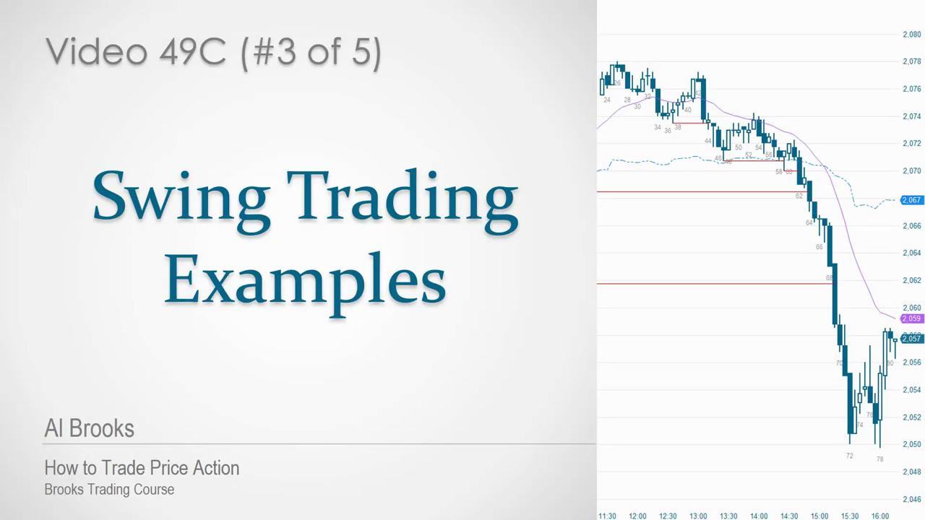

Slide 2
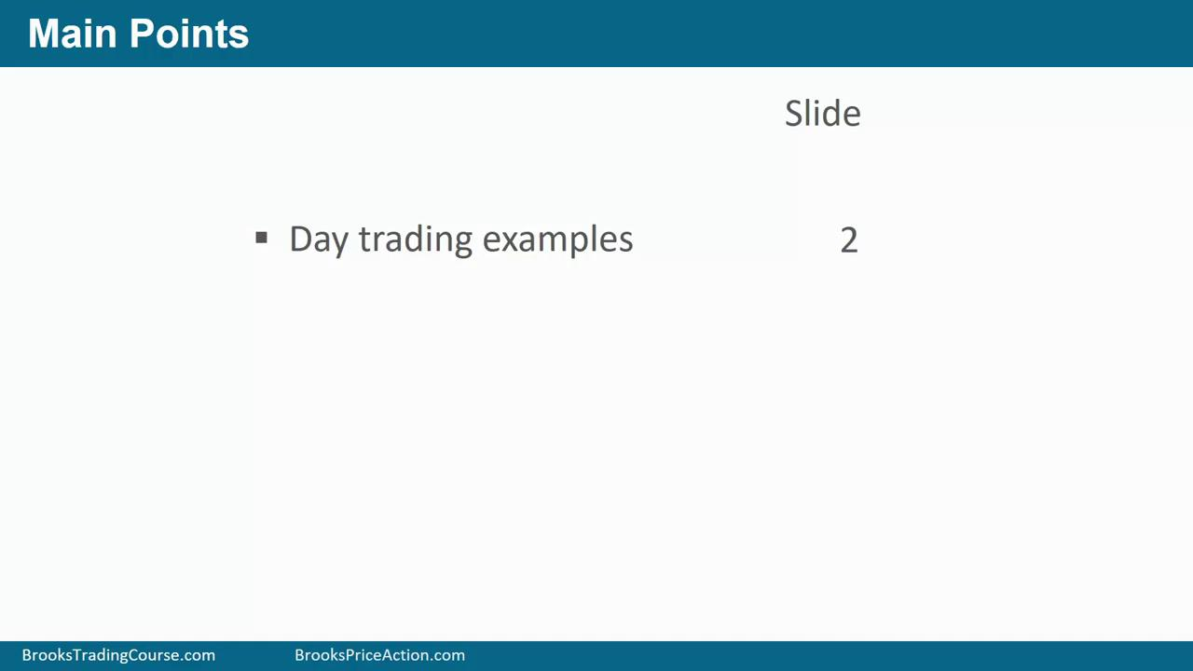
这个视频将侧重于交易管理

Slide 3
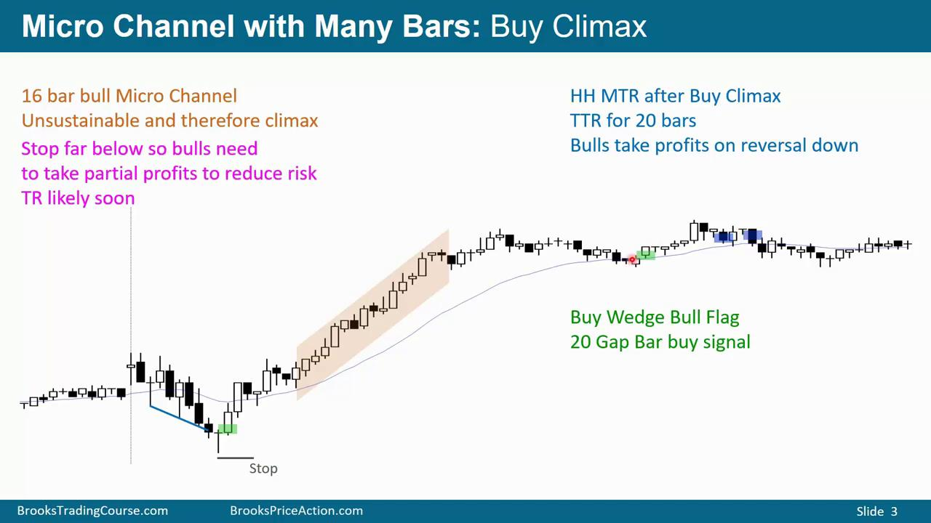

Slide 4
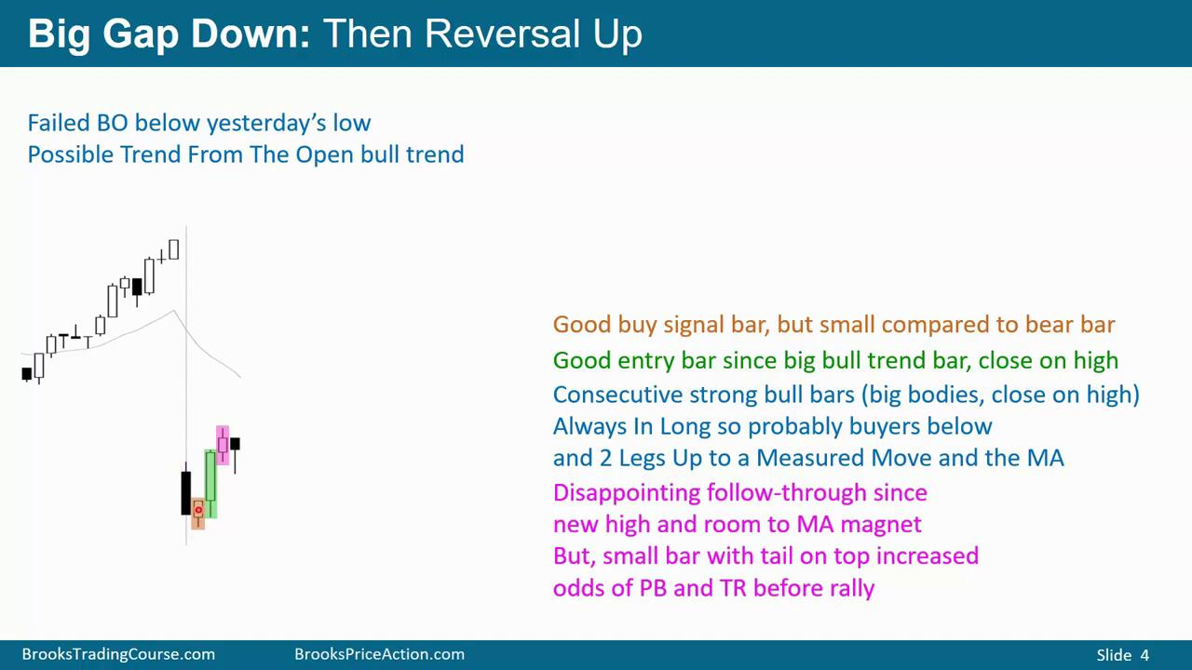
深蓝
褐色
深绿
紫色
好的买入信号，但是体积比较小
好的入场K，上涨趋势K，收在高出
连续的强阳线
AIL可能大家更愿意买入
让后2腿涨到EMA

Slide 5
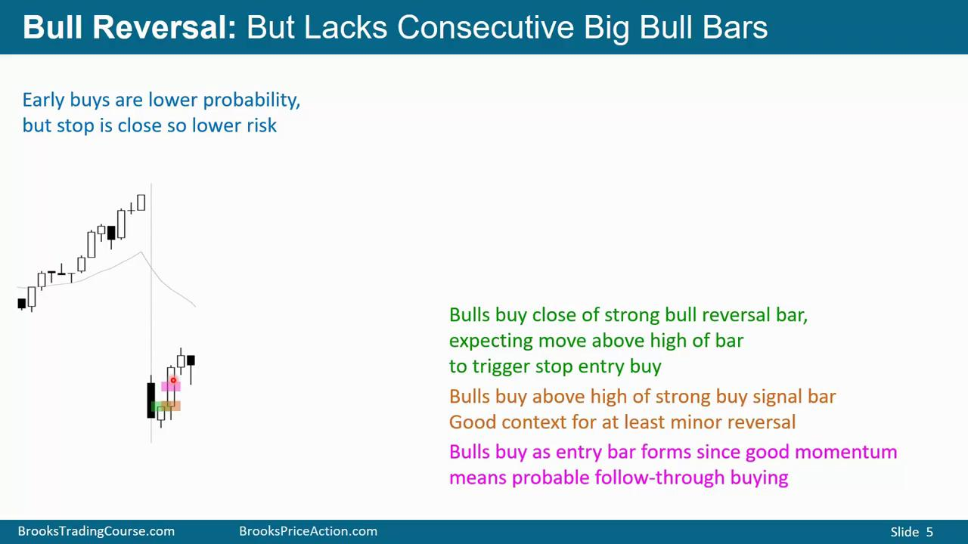
深蓝
褐色
早入场，低胜率，低风险
深绿
紫色
多头买入强势反转阳线的收盘
期待价格上涨能触发stop buy

Slide 6
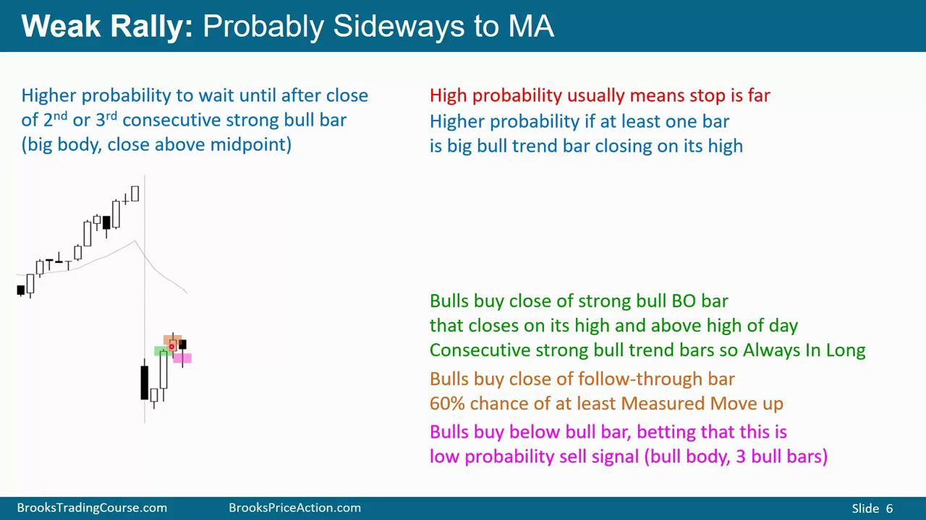
深蓝
褐色
深绿
紫色
深蓝
褐色
深绿
紫色
连续三根阳线的上涨趋势
第一次向下会被买起来

Slide 7
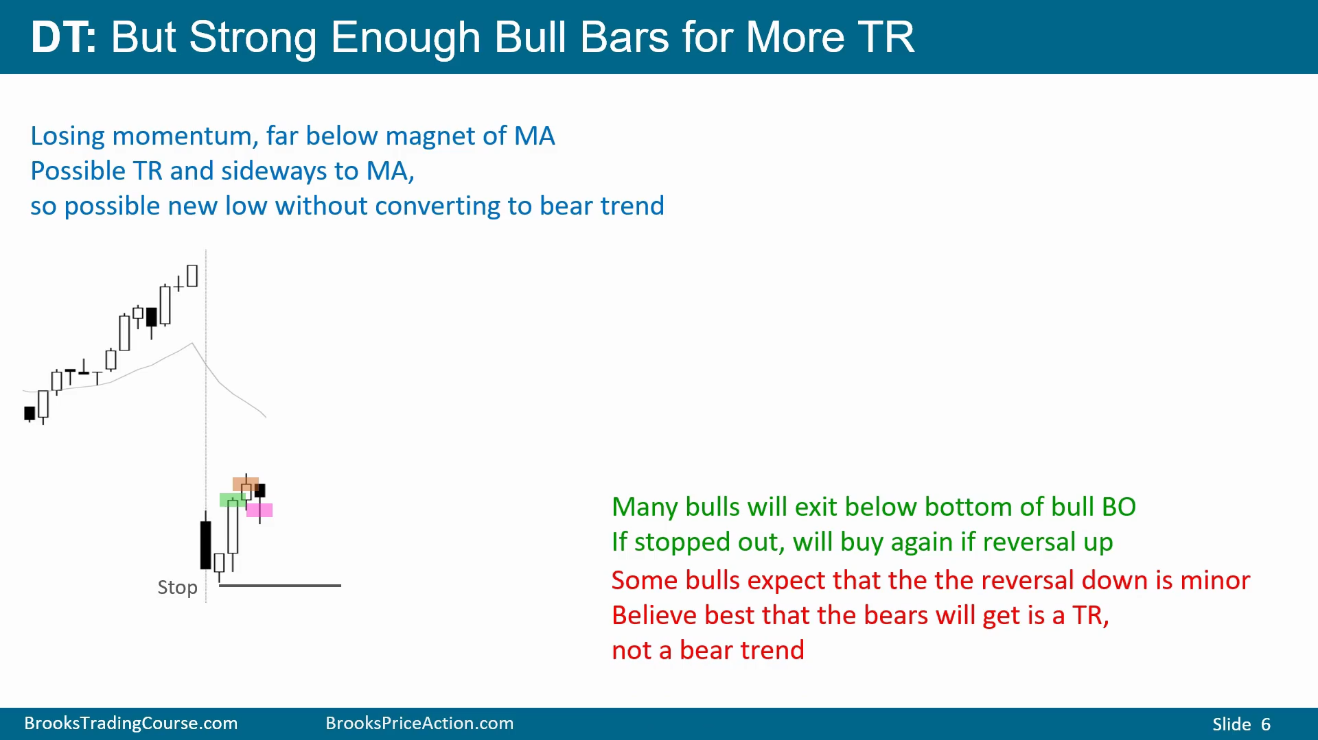
深蓝
褐色
深绿
紫色
深蓝
褐色
深绿
紫色
距离MM目标位和EMA还有段距离
所以可以继续持有多头仓位，还会上涨一点
上影线
阴线
说明力量减弱
增加了Bull leg in TR的可能性

Slide 8
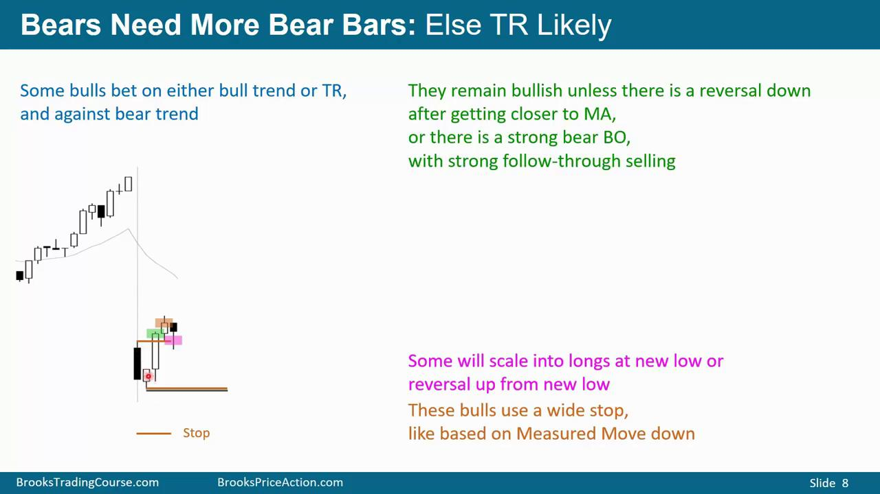
深蓝
褐色
深绿
紫色
一些多头此时认为要么是bull trend或者TR（2nd leg up）
而不是直接的bear trend
深蓝
褐色
除非接近EMA然后反转向下
或者强势向下突破，并且有跟随
否则此时依然认为是bullish
深绿
紫色
最强势的多头
宽止损到下方MM
在低点加仓
（前提是trade very small）

Slide 9
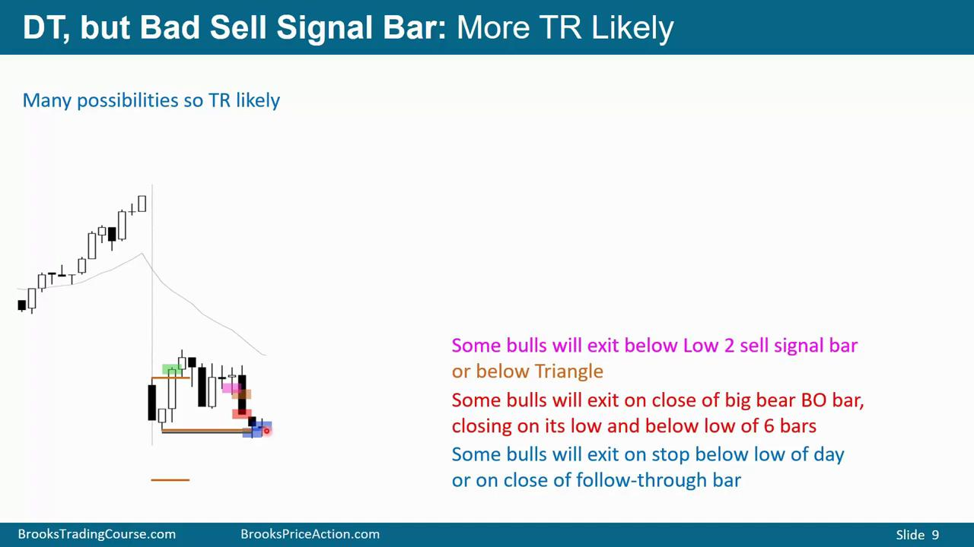
深蓝
褐色
可能性很多，所以很可能TR
深绿
紫色
红色
深蓝
褐色
深绿
紫色
红色
一些多头会在L2信号k下方离场
或者三角形下方
一些多头会在强势突破阴线收盘离场
一些多头会在止损位离场，今天低点
或者在突破的跟随k收盘离场

Slide 10
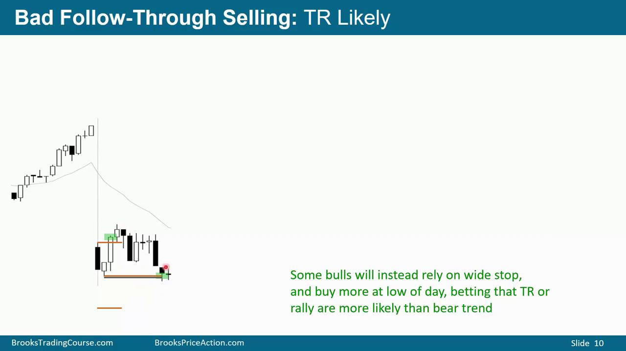
深蓝
褐色
深绿
紫色
红色
深蓝
褐色
深绿
紫色
红色
有些空头不离场，信赖止损
在今天低点买入更多
赌注交易区间
或者上涨比下跌可能性更大

Slide 11
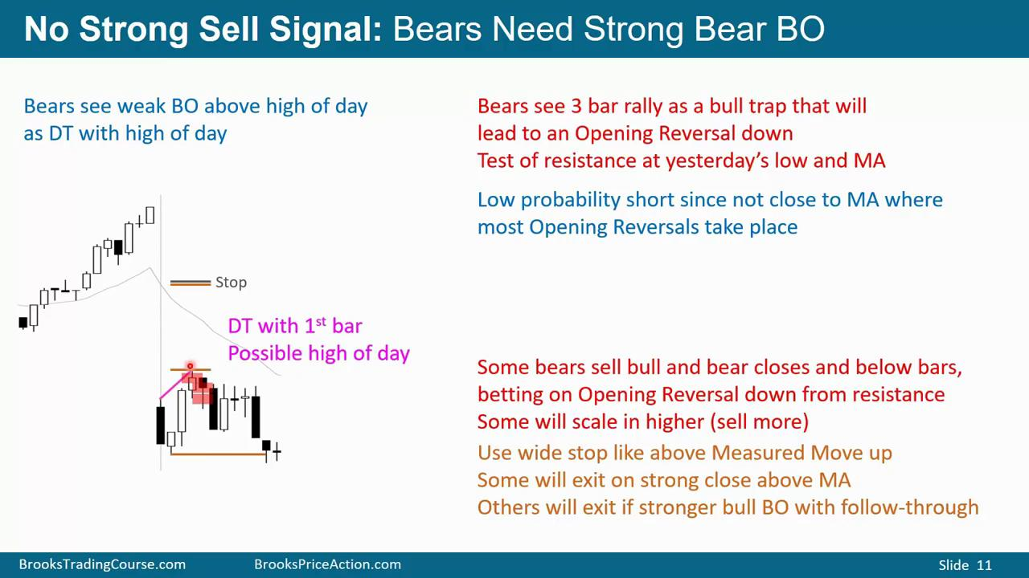
深蓝
褐色
深绿
紫色
红色
低胜率做空，因为还没到EMA，那是大多数开盘反转发生的地方
深蓝
褐色
深绿
紫色
红色

Slide 12
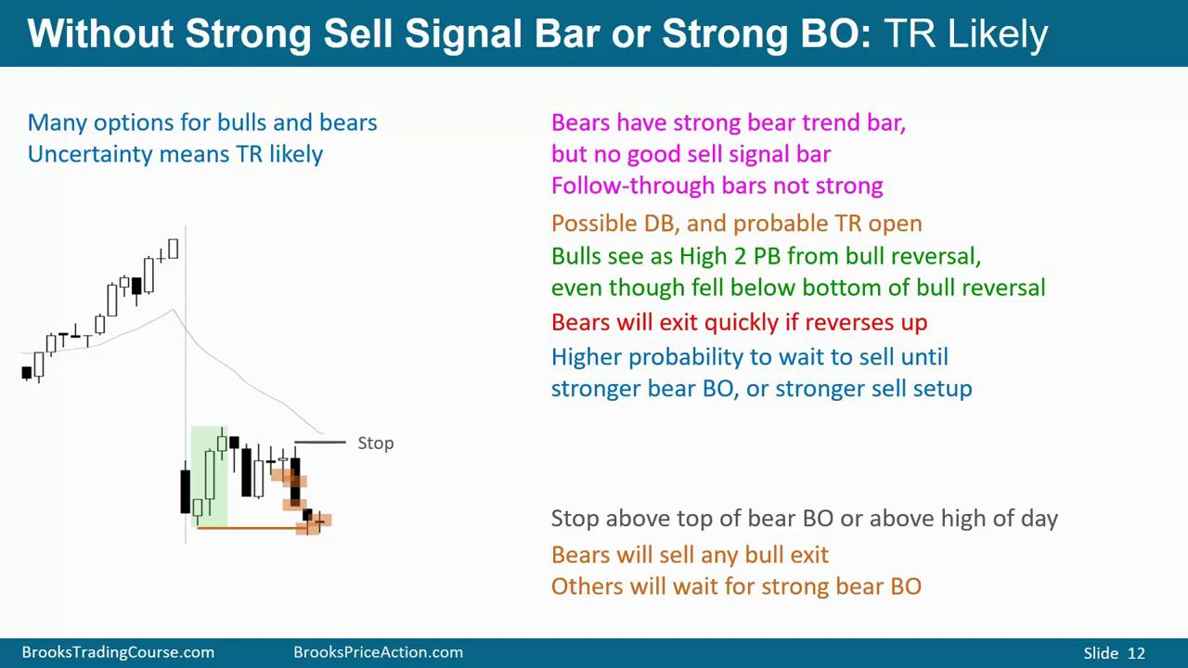
深蓝
褐色
深绿
紫色
红色
多空双方都有很好的理由，那么更可能TR
深蓝
褐色
深绿
紫色
红色
此时的问题是
突破没能收到低点下方
跟随也是很小的doji
任何多头离场点，空头都会做空
其余的空头则等待强势突破在入场

Slide 13
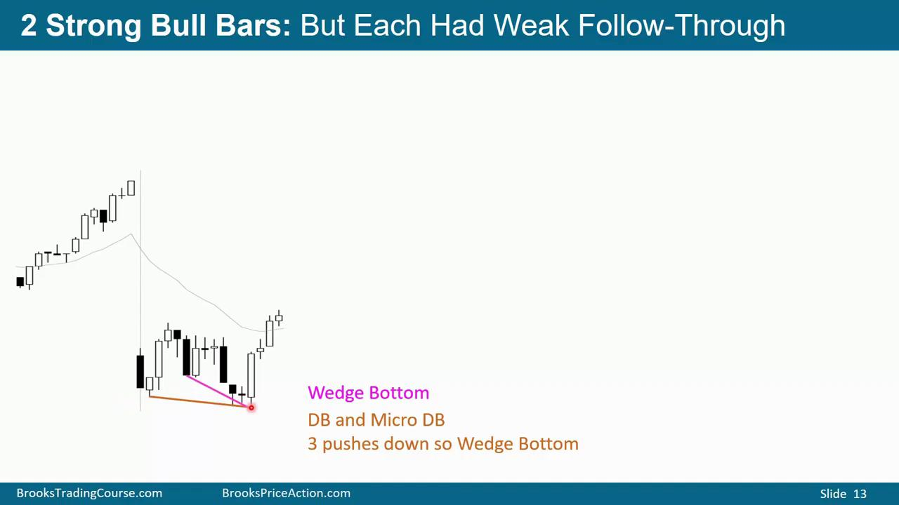
深蓝
褐色
深绿
紫色
红色
深蓝
褐色
深绿
紫色
红色

Slide 14
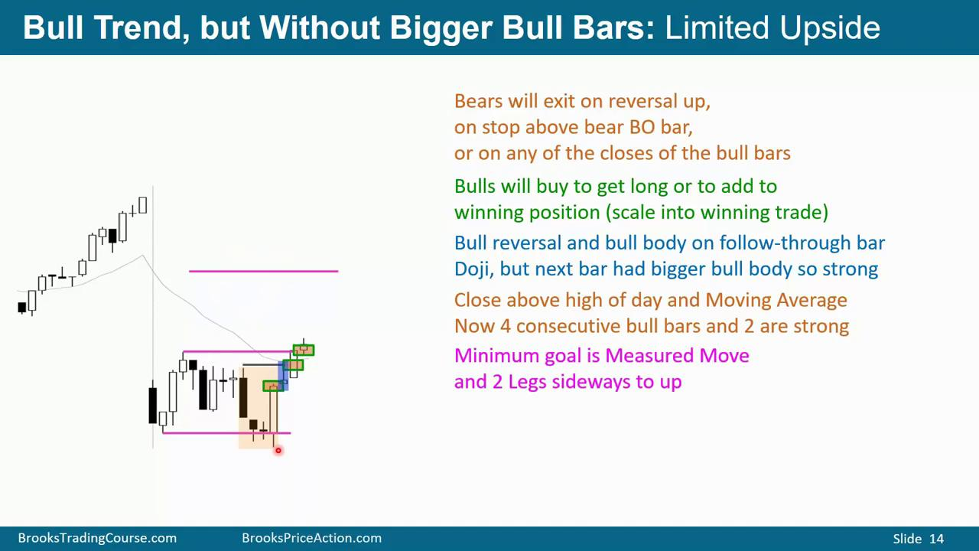
深蓝
褐色
深绿
紫色
红色
深蓝
褐色
深绿
红色
突破区间，那么下一目标位就是区间的MM
一开始用区间最小的高低点，如果到达，再看能不能到大一点的高低点
外包反转阳线，确实可以买入，很合理

Slide 15
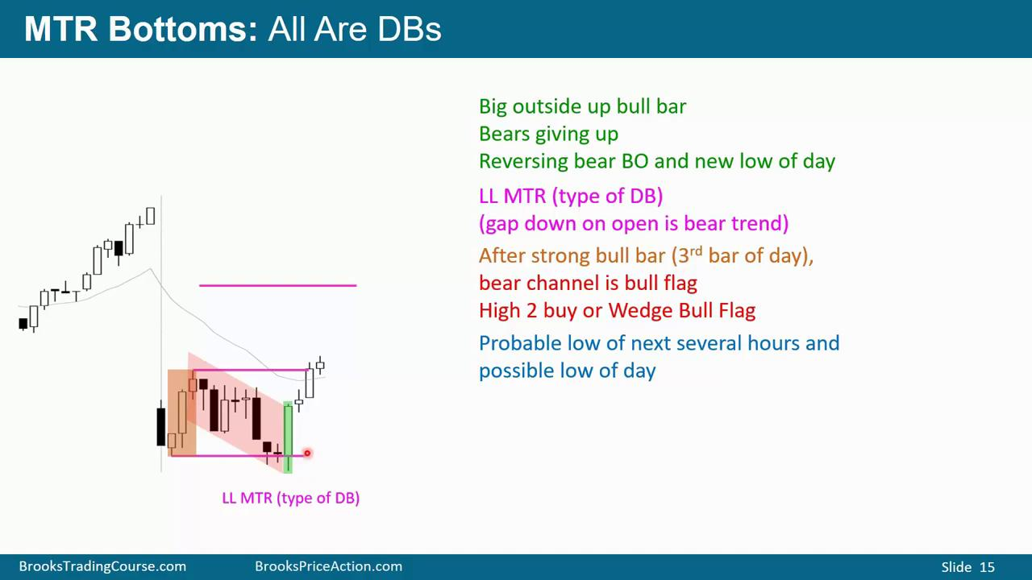
深蓝
褐色
深绿
紫色
红色
深蓝
褐色
深绿
紫色
红色

Slide 16
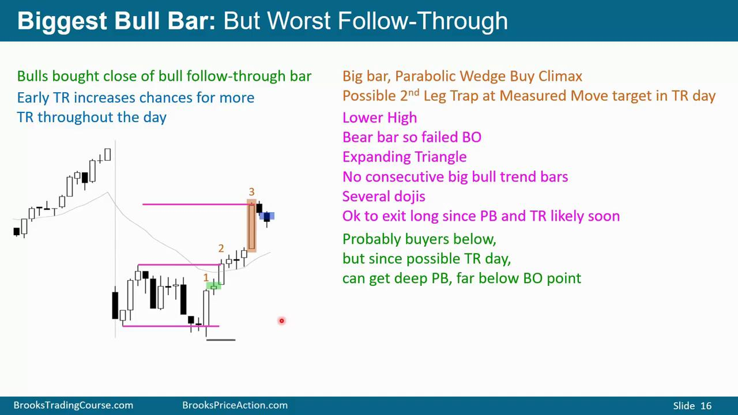
深蓝
褐色
深绿
紫色
红色
开盘的TR
加大了今天是TR的概率
今天最大的阳线，但是没有好的跟随
深蓝
褐色
MM位止盈了
深绿
紫色
红色

Slide 17
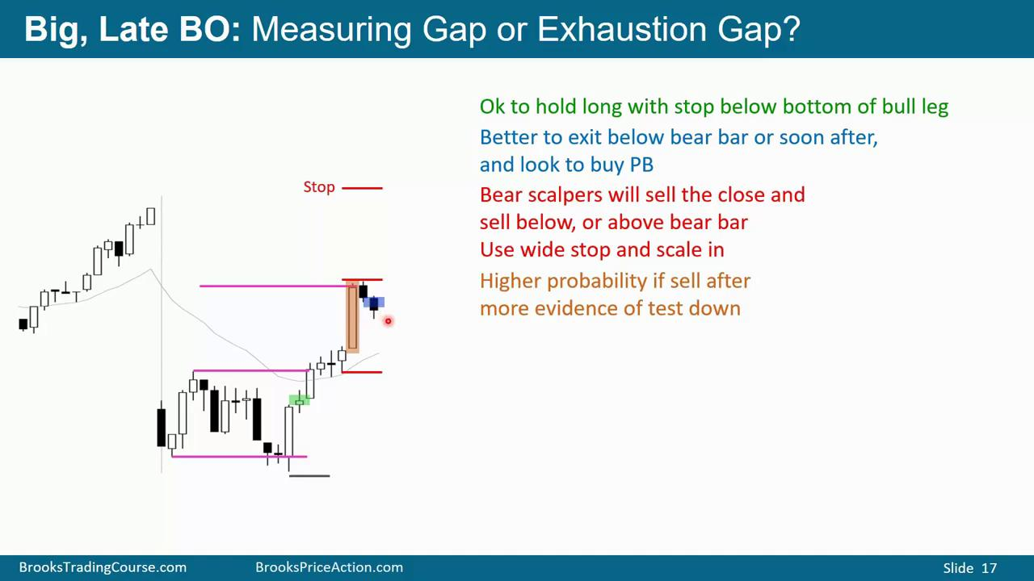
深蓝
褐色
深绿
紫色
红色
大阳线，没有跟随，最好阴线下方离场，然后买回调
空头剥头皮，会下方卖出
宽止损，加仓
深蓝
褐色
深绿
紫色
红色
看到更多测试下方的证据再卖，概率更高

Slide 18
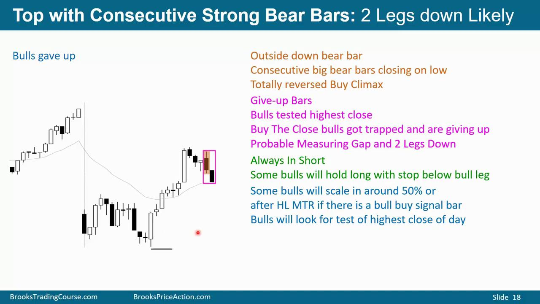
深蓝
褐色
外包阴线
连续阴线收在低点
完全反转了买入高潮
深绿
紫色
红色
放弃K
多头测试了最高收盘价
买收盘的多头被困然后放弃
也许是测量型缺口，2legs下跌
深蓝
褐色
深绿
紫色
红色
一些多头会在50%PB的地方加仓
或者MTR后出现阳线买入信号
多头会寻求测试今天的最高收盘价

Slide 19
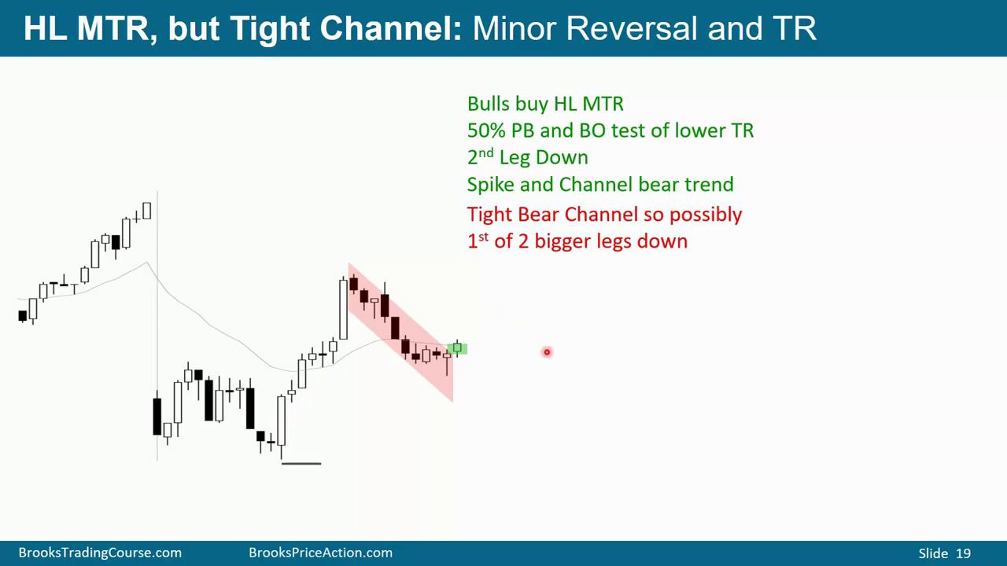
深蓝
褐色
深绿
紫色
多头买入HL MTR
50%回调，测试突破的区间
红色
下降窄通道，所以可能目前是1st腿下跌，还有2nd腿下跌
测试突破点

Slide 20
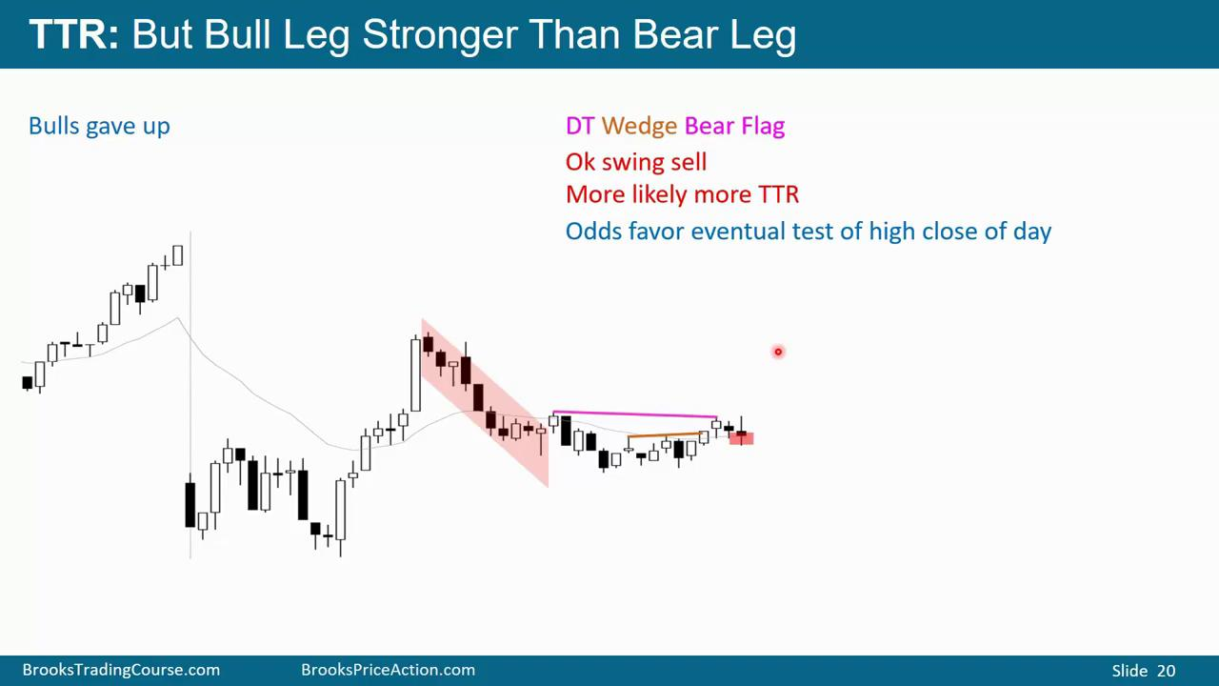
深蓝
褐色
深绿
紫色
红色

Slide 21
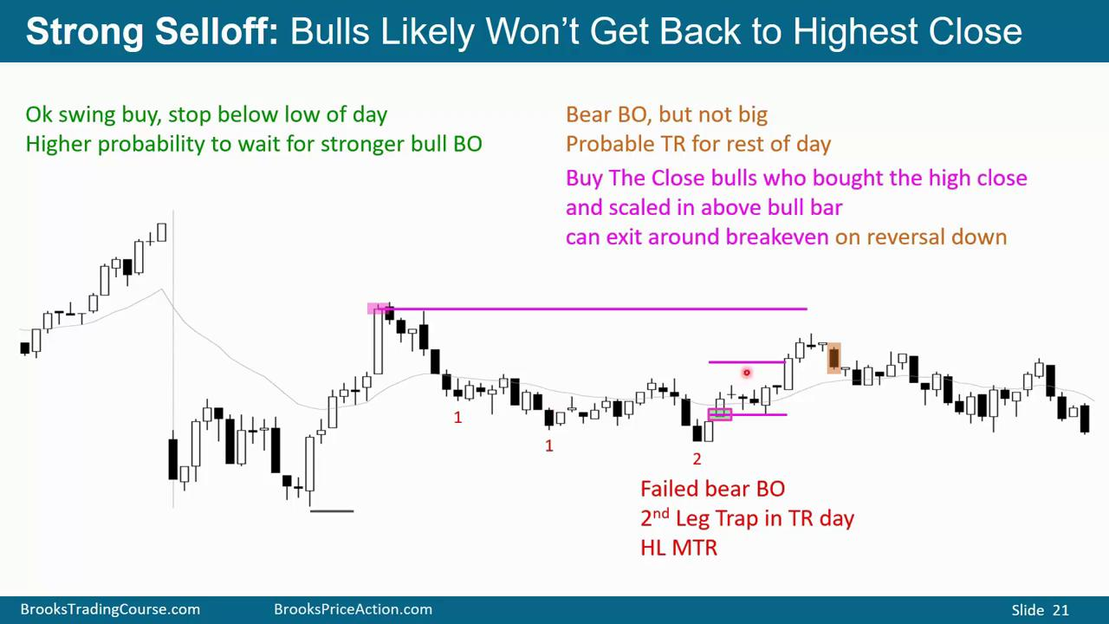
深蓝
褐色
深绿
紫色
红色
测试到了这个高点
如果是ExGap
那么这个起涨点
被测试到了

Slide 22
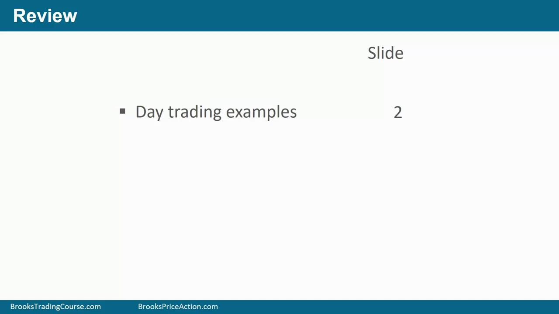
深蓝
褐色
深绿
紫色
红色
深蓝
褐色
深绿
紫色
红色

